Slide 1

Rokmūzikas virzieni
Marks Fridmans, Michael Fainveics, Reinis Bartkevičs, Teo Mitenbergs
8. c klase

Slide 2
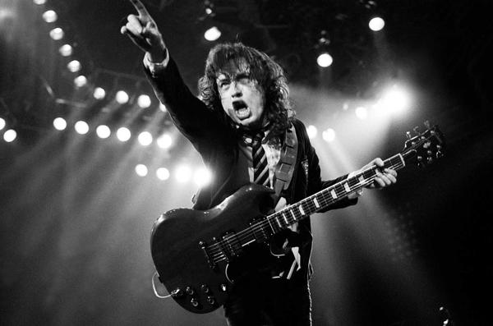
Hard rock
Hard rock raksturo smagie ģitāru rifi, dzīvīgās vokālas, spēcīgi ritmi un dinamiska dziesmu struktūra. Tas ir pazīstams ar savu enerģiju, asiņainumu un pretestību tradicionālajai mūzikai.
Hard rock sākās 1960. gadu beigās un 1970. gadu sākumā, izcelsmē Amerikā un Lielbritānijā. Tās saknes saistās ar blūza, roka un rokenrola mantojumu, bet tā attīstījās ar smagākiem ritmiem, elektriskām ģitārām un emocionālām dziesmu tekstām.

Slide 3
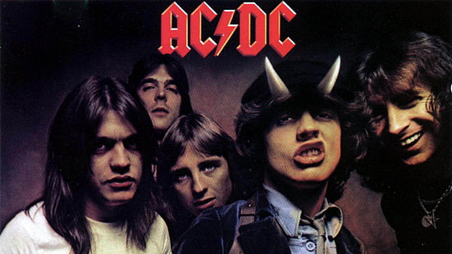
AC/DC
AC/DC ir Austrālijas rokgrupa, kas dibināta 1973. gadā. To dibināja brāļi Malkolms Jangs ar ritma ģitāru un Anguss Jangs ar svina ģitāru. Viņu pašreizējais sastāvs ir Anguss, basģitārists Klifs Viljamss , bundzinieks Fils Ruds, vadošais vokālists Braiens Džonsons un ritma ģitārists Stīvijs Jangs – Angusa un Malkolma brāļadēls. Viņu mūzika ir dažādi aprakstīta kā hārdroks, blūza roks un smagais metāls, taču grupa to sauc vienkārši par "rokenrolu".
Notes:
AC/DC ir Austrālijas rokgrupa, kas dibināta 1973. gadā. To dibināja brāļi Malkolms Jangs ar ritma ģitāru un Anguss Jangs ar svina ģitāru. Viņu pašreizējais sastāvs ir Anguss, basģitārists Klifs Viljamss , bundzinieks Fils Ruds , vadošais vokālists Braiens Džonsons un ritma ģitārists Stīvijs Jangs – Angusa un Malkolma brāļadēls. Viņu mūzika ir dažādi aprakstīta kā hārdroks , blūza roks un smagais metāls , taču grupa to sauc vienkārši par " rokenrolu ".

Slide 4
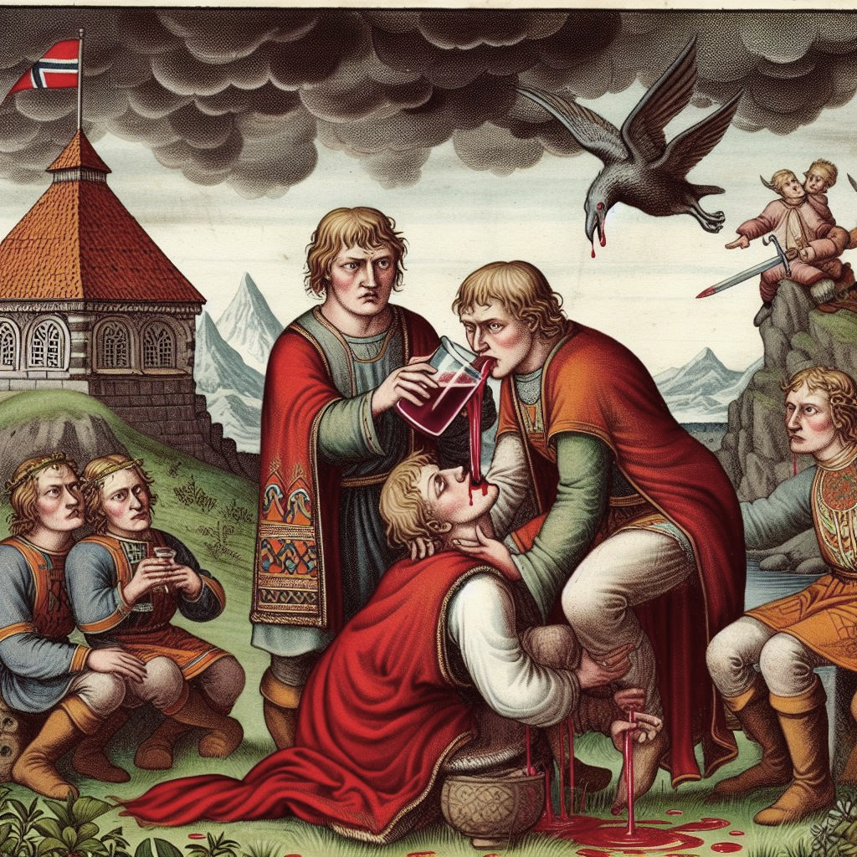
Folkroks jeb Tautas roks

Slide 5
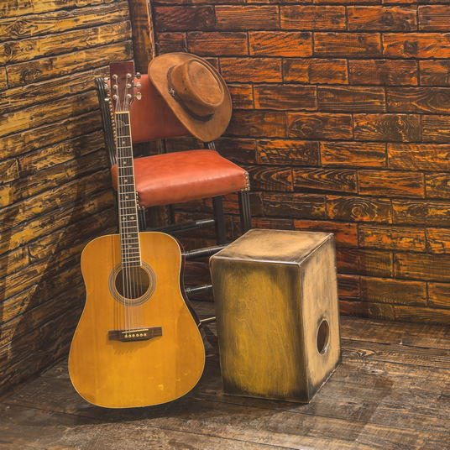
Folkroka vēsture
ASV folkroks pirmo reizi parādījās 20. gs. 50. un 60. gados, kad Amerikāņu tautasdziesmas piedzīvoja uzplaukumu. Saistot tās ar rokmūziku, radās ļoti populārs žanrs – folkroks. Tā «hitu vilņa» laikā daudzi slaveni mūziķi attīstīja savas karjeras, tādi kā Bob Dylan, Simon & Garfunkel, Buffalo & Springfield u.c.
Taču Eiropā folkroks izpaudās citādi, cienot un iesaistot veco folkloru, kā piemēram Anglijā, kur tādas grupas kā Fairport Convention izmantoja ķeltu instrumentus, lai saglabātu Ķeltu sajūtu mūzikai.

Slide 6
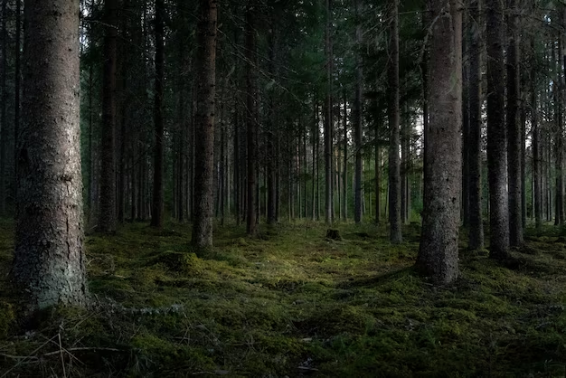
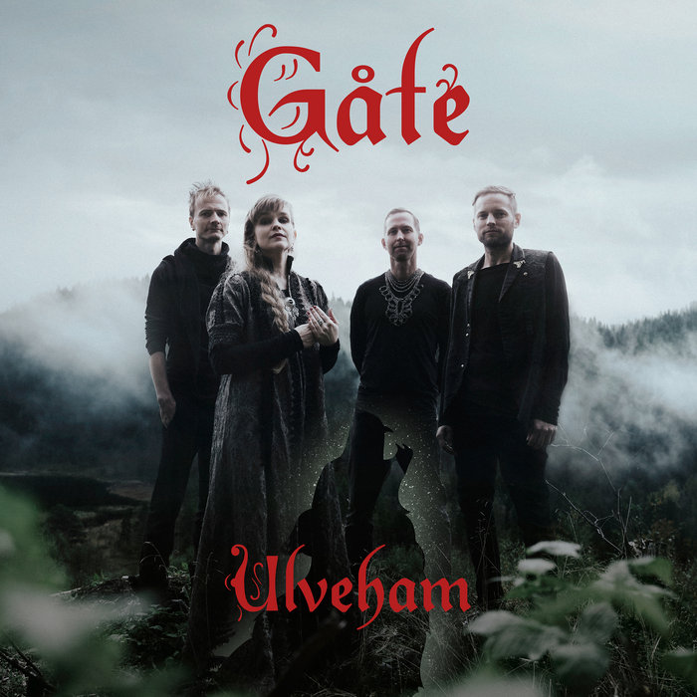
Gåte - Ulveham
Šī dziesma ir iedvesmota no Norvēģu viduslaiku folklora «Møya i Ulveham». Stāsts ir par jaunavu, kuras pamāte pārvērš viņu visādās būtnēs , cenšoties viņu padarīt par neglītu citu izskatā.

Slide 7

«The Sound of Silence» un «Ulveham»
Priekšnesuma izpilde Melodi Grand Prix, Delfinale 2.
Mūzika un video: https://www.youtube.com/watch?v=fQYGitPEDho&list=PLYUAYmJYeAZl4GCcQIq2OJEBySL30M6hw&index=15a
Studio versija
Mūzika:

Slide 8
Rokenrols (īss Apraksts)
Modernā rokmūzija sākās ar rokenrolu.
Piemīt ass ritms, aizsmacis dziedātāju balss skanējums, neapvaldama pārgalvība, ansambļa sastāvs. Gandrīz vienmēr lietoja 12 taktu blūzu formu.
50. gados kļuva par jaunās paaudzes simbolu un vienotāju. Jaunieši pauda savu rotestu pret vecākās paudzes uzskatiem un normām.
Rokenrols attīstījās kā Amerikas lielpilsētu melnādaino iedzīvotāju klasiskā ritmblūza komercializēts variants.
60. gadu sākumā zaudēja savu popularitāti.

Slide 9
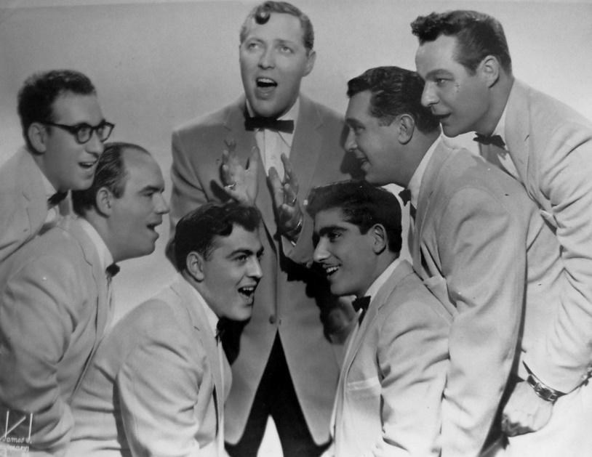
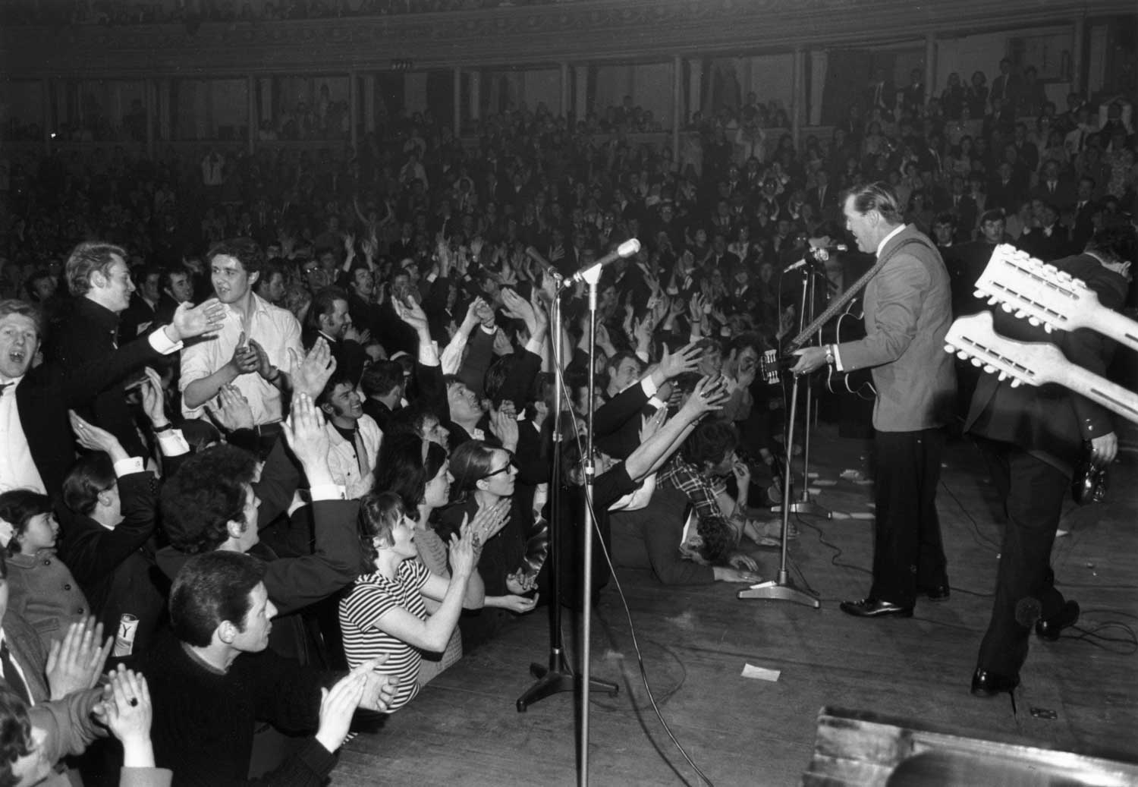
Bils Heilijs
Pirmais izcilais rokenrola pārstāvis bija amerikānis Bils Heilijs (1925-1981). Vīņa fani trakoja tik daudz, ka viņa mūzika vairs nebija dzirdama.
Popularizēja rokenrolu ar savu grupu Bils Heilijs un viņa komētas, kura 1955. gadā ieskaņotā dziesma «Rock Around the Clock» kļuva par pasaulslavenu hitu.

Slide 10
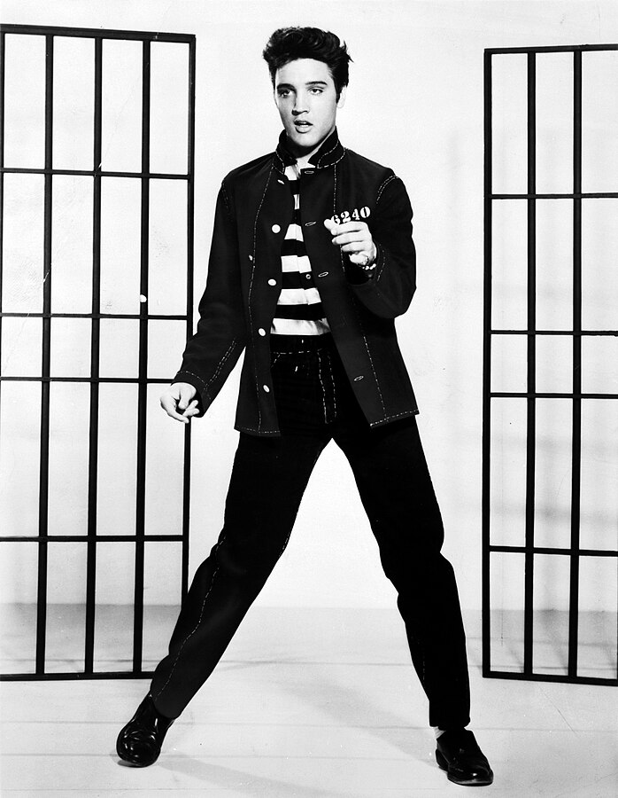
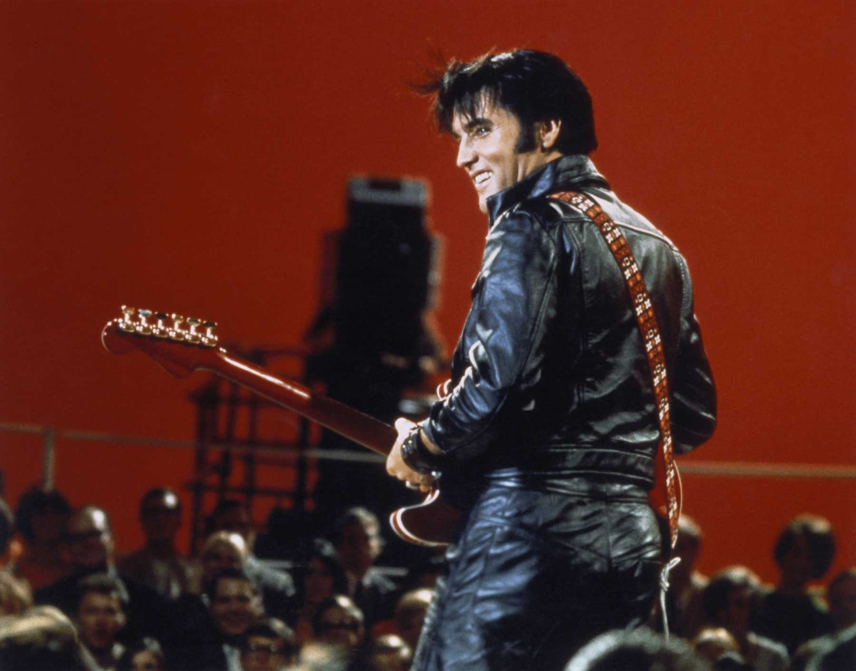
Elviss Preslijs – rokenrola «karalis»
Par rokenrola superzvaigzni kļuva amerikānis Elviss Preslijs (1935-1977). Noveda klausītājus līdz neprātam.
Fani sāka viņa saukt par «karali», jo viņš saistīja vislielākos barus un pārdeva visvairāk rekordu
No 1958. līdz 1960. gada viņš dienēja ASV Bruņotajos spēkos Vācijā. 1977. gadā nomira savā mājā pēc ilgstoša depresijas, medikamentu atkarības un noslēgtības perioda.

Slide 11
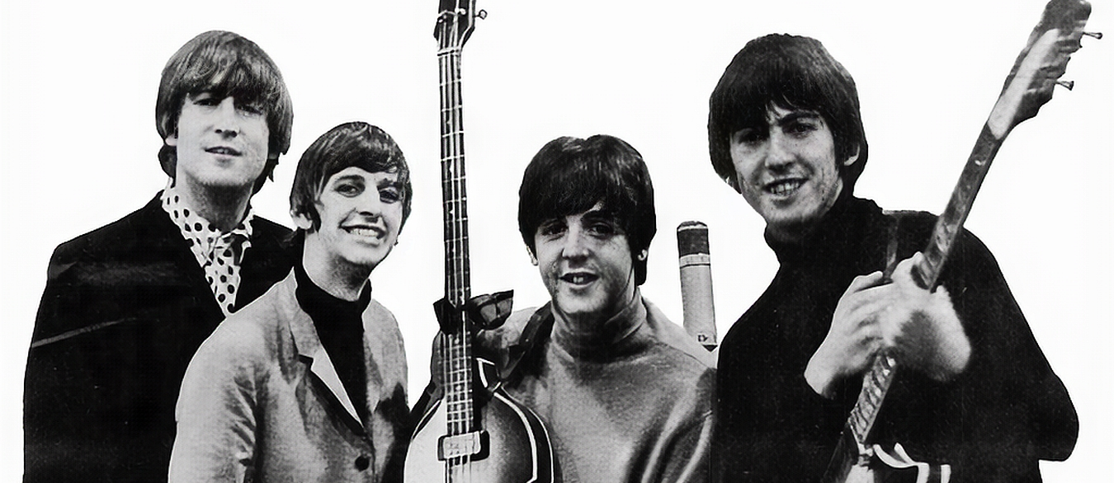
The Beatles
“The Beatles “ bija roka grupa dibināta 1960. gadā Liverpūlē
Dalībnieki: Džons Lenons, Pols Makartnijs, Džordžs Herisons un Ringo Stārs
Aktīvie gadi – 1960.-1970. g.
1990. gadā uz īsu laika sprīdi atkal apvienojās
“The Beatles ” ir saņēmuši septiņus Grammy apbalvojumus
Karaliene Elizabete Otrā 1965. gadā pasniedza grupai medaļas, atzīstot viņus par Britu impērijas izcilākā ordeņa biedriem

Slide 12
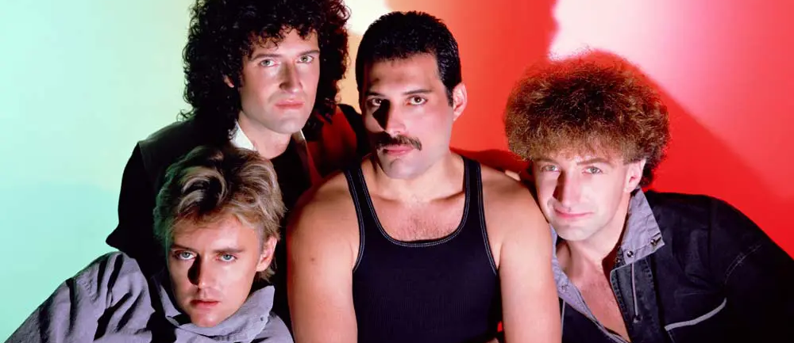
Queen
“Queen “ bija roka grupa, kuru dibināja Fredijs Merkūrijs 1970. gadā Londonā
Dalībnieki: Fredijs Merkūrijs, Braiens Mejs, Rodžers Teilors un Džons Dīkons
Aktīvie gadi – 1970.-1991. g.
1991. gadā no AIDS nomira grupas solists Fredijs Merkūrijs
“Queen“ ir saņēmusi deviņus BRIT apbalvojumus
Grupa ir pārdevusi 300 miljonus ierakstu visā pasaulē kopš dibināšanas

Slide 13
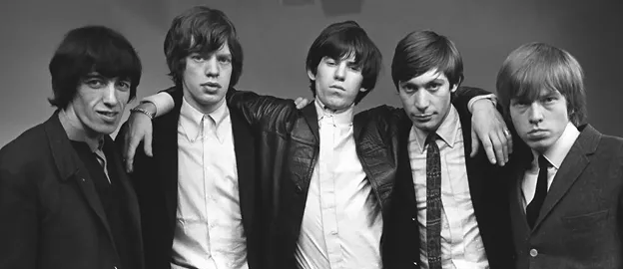
The Rolling Stones
“The rolling stones“ ir roka grupa dibināta 1962. gadā Londonā
Dalībnieki: orģinālsastāvā grupā bija Miks Džegers, Kīts Ričards, Braiens Džonss, Ronijs Vuds un Čārlijs Vatss(bundzinieks Čarlis Vatss nomira 2021. gadā, un 1969. gadā nomira Braiens Džonss)
Grupa nav beigusi būt aktīva arī tagad – 2022. gadā bija viņu sešdesmit gadu jubilejas tūre, un nesen ir paziņota viņu plānotā tūre 2024. gadā, kura sāksies 28 Jūlijā.
“The rolling stones“ ir saņēmuši trīs Grammy apbalvojumus
Grupa ir pārdevusi 200 miljonus ierakstu.

Slide 14

Muzikālie fragmenti
AC/DC “Thunderstruck” –
Elvis Presley “Blue Suede Shoes” -
The Mamas & The Papas “California Dreamin’” -

